Slide 1
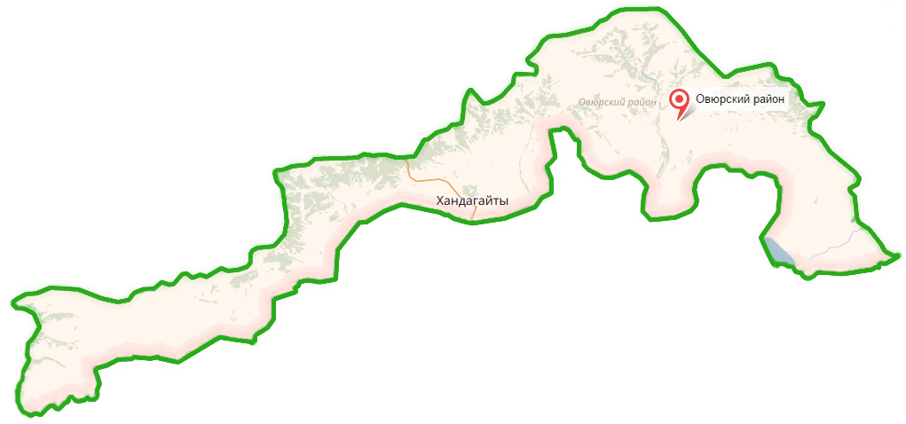
Финансовое управление Администрации Овюрского кожууна РТ
Исполнению бюджета
муниципального района
«Овюрский кожуун» Республики Тыва
за 2019 год
c. Хандагайты

Slide 2
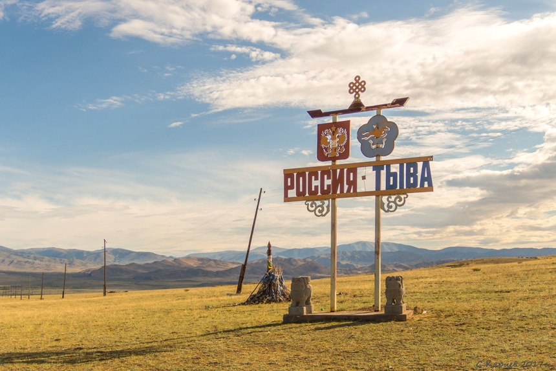
ОСНОВНЫЕ ИТОГИ ИСПОЛНЕНИЯ
БЮДЖЕТА ЗА 2019 ГОД
Бюджет за 2019 год исполнен превышением расходов над доходами (дефицит) в сумме 1 113,5 тыс. руб.
 | Утверждено | Исполнено | Отклонение | % исполнения
Доходы | 499131,8 | 492 365,20 | -6 766,60 | 99
Расходы | 500 436,50 | 493 478,70 | -6 957,80 | 96
Дефицит/профицит | -1 304,70 | -1 113,50 | 191,20 | Х
На 1 января 2020 года остатки собственных средств на счете бюджета составили 191,2 тыс. руб.

Slide 3
ДОХОДЫ БЮДЖЕТА МУНИЦИПАЛЬНОГО РАЙОНА «ОВЮРСКИЙ КОЖУУН РЕСПУБЛИКИ ТЫВА»
Общий объем доходов бюджета муниципального района за 2018 год составила 461850,4 тыс. рублей или 100,1 % к утвержденному бюджету.
Группа доходов | Исполнение за 2018 год | 2019 год
 |  | Утвержденный план | Кассовое исполнение | % исполнения
Налоговые и неналоговые доходы | 31195,1 | 33 842,0 | 33 955,3 | 100
Безвозмездные поступления | 430 655,3 | 465 289,8 | 458 410,0 | 99
Всего доходов | 461 850,4 | 499 131,8 | 492 365,2 | 99
По сравнению с предыдущим отчетным периодом:
фактическое поступление доходов в бюджет муниципального района на 30514,8 тыс. рублей больше.
объем собственных доходов увеличилась на 2760, 2 тыс. рублей,
безвозмездные поступления поступили с ростом на 27754,7 тыс. рублей
Безвозмездные поступления в районный бюджет с учетом возвратов межбюджетных трансфертов прошлых лет:
дотация – 139524,8 тыс. руб. ;
субсидии – 47076,3 тыс. руб.;
субвенции – 270808,9 тыс. руб.;
иные межбюджетные трансферты - 1000 тыс. руб
458410 тыс. руб.
Задачи для выполнения плановых показателей налоговых и неналоговых доходов и по обеспечению прироста поступления доходов :
ежемесячное выполнение плановых показателей;
снижение недоимки по налогам в бюджет;
обеспечение уровня собираемости имущественных налогов с физических лиц не ниже 85%.

Slide 4
Расходы бюджета
муниципального района«Овюрский кожуун Республики Тыва»
Расходная часть районного бюджета исполнена в сумме 493 478,7 тыс. руб., что составляет 99 % к плану.
Исполнение бюджета за 2019 год в разрезе разделов и подразделов расходов в тыс. рублей
Раздел/под­раздел | Наименование | Утверждено | Исполнено | %
 |  |  |  | исполнения
 | Всего расходов | 500 436,5 | 493 478,7 | 99
0100 | Общегосударственные расходы | 35 499,3 | 35 246,8 | 99
0200 | Национальная оборона | 1 081,2 | 1 081,2 | 100
0300 | Национальная безопасность | 1 646,3 | 1 646,3 | 100
0400 | Национальная экономика | 5 653,9 | 5 606,2 | 99
0405 | Сельское хозяйство | 3 210,7 | 3 210,5 | 100
0409 | Дорожное хозяйство | 1 057,4 | 1 009,9 | 96
0412 | Другие вопросы в области национальной экономики | 1 385,8 | 1 385,8 | 100
0500 | Жилищно-коммунальное хозяйство | 6 040,7 | 6 018,6 | 100
0502 | Коммунальное хозяйство | 1 908,4 | 1 886,3 | 99
0503 | Благоустройство | 4 132,3 | 4 132,3 | 100
0700 | Образование | 321 126,0 | 316 301,2 | 98
0701 | Дошкольное образование | 103 923,8 | 101 755,4 | 98
0702 | Общее образование | 177 603,5 | 175 599,4 | 99
0703 | Дополнительное образование детей | 20 142,4 | 19 528,3 | 97
0707 | Молодежная политика | 1 439,1 | 1 439,0 | 100
0709 | Другие вопросы в области образования | 18 017,3 | 17 979,0 | 100
0800 | Культура, кинематография | 51 157,3 | 50 474,3 | 99
0801 | Культура | 48 342,6 | 47 659,6 | 99
0804 | Другие вопросы в области культуры | 2 814,7 | 2 814,7 | 100
0900 | Здравоохранение | 213,0 | 213,0
1000 | Социальная политика | 59 788,3 | 58 660,6 | 98
1003 | Социальное обеспечение населения | 26 071,4 | 24 999,2 | 96
1004 | Охрана семьи и детства | 30 183,2 | 30 127,8 | 100
1006 | Другие вопросы в области социальной политики | 3 533,7 | 3 533,6 | 100
1100 | Физическая культура и спорт | 1 183,0 | 1 183,0 | 100
1200 | Средства массовой информации | 82,9 | 82,9 | 100
1400 | Межбюджетные трансферты общего характера бюджетам муниципальных образований | 16 964,7 | 16 964,7 | 100
 | Дефицит (-)/профицит(+) бюджета | -1 304,7 | -1 113,5 | х
В отчетном периоде наибольший удельный вес занимает расходы раздела «Образование» и «Социальная политика».

Slide 5
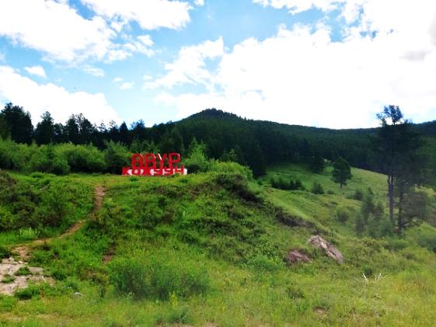
РАСХОДЫ БЮДЖЕТА
МУНИЦИПАЛЬНОГО РАЙОНА«ОВЮРСКИЙ КОЖУУН РЕСПУБЛИКИ ТЫВА»
Первоочередные расходы при исполнении бюджета муниципального района:
1
Выплата заработной платы занимает 75% от общего объема расходов бюджета (368925,6 тыс. рублей).
2
Оплата коммунальных услуг бюджетных учреждений Овюрского кожууна
3
Реализация 11 муниципальных программ Овюрского кожууна
Показатели соотношения средней зарплаты Указных работников Овюрского кожууна и средней заработной платы в Республике Тыва по предварительным данным
Категории | Численность | Средняя заработная плата по Республике Тыва, в руб | Средняя заработная плата по статистическим данным, в руб | % выполнения индикатора
ДОУ | 83 | 29951 | 29545 | 99
ОУ | 175 | 33158 | 30874 | 93
УДО | 25,61 | 29936 | 29179,5 | 97
Культура | 44 | 33158 | 30749 | 93
ВСЕГО | 327,61 | 31550,75 | 30086,875 | 95
МРОТ
21432 рублей

Slide 6
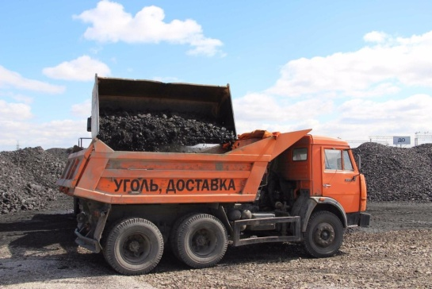
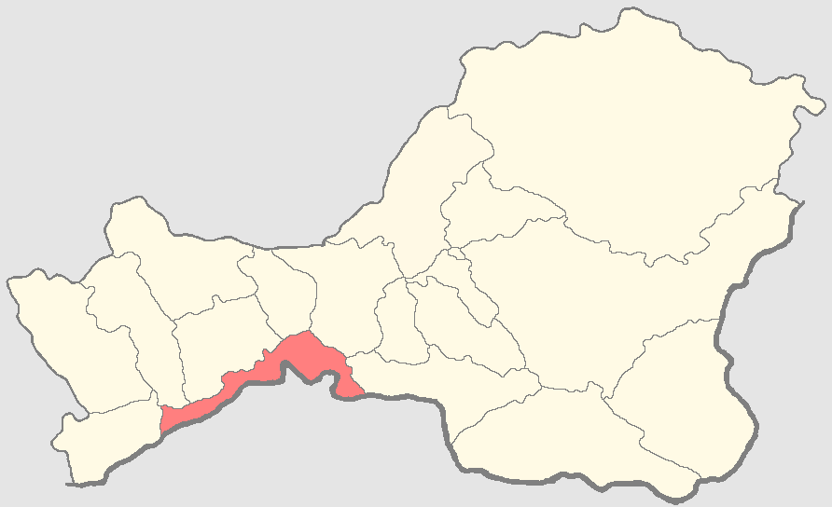
РАСХОДЫ БЮДЖЕТА
МУНИЦИПАЛЬНОГО РАЙОНА«ОВЮРСКИЙ КОЖУУН РЕСПУБЛИКИ ТЫВА»
ИСПОЛНЕНИЕ КОММУНАЛЬНЫХ УСЛУГ
Наименование | Всего | в т.ч.
 |  | Субсидии | Собственные доходы
Образование | 14788,7 | 10599,0 | 4189,7
Электроэнергия | 2042,0 | 1289,7 | 752,3
Уголь | 9124,0 | 6294,1 | 2829,9
Доставка угля | 3622,7 | 3015,2 | 607,5
Культура | 3560,1 | 2513,2 | 1047,0
Электроэнергия | 327,3 | 229,1 | 98,2
Уголь | 2252,8 | 1576,9 | 675,8
Доставка угля | 980,1 | 707,1 | 272,9
Аппарат управления | 3087,8 | 2430,8 | 657,0
Электроэнергия | 1348,8 | 1047,4 | 301,4
Уголь | 1312,4 | 1038,1 | 274,3
Доставка угля | 426,6 | 345,3 | 81,3
Всего | 21436,6 | 15543,0 | 5893,6

Slide 7
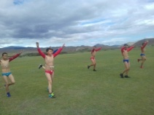
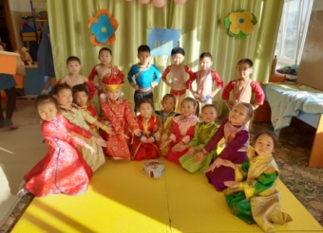
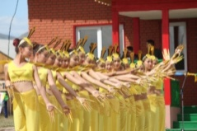
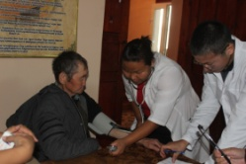
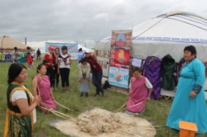
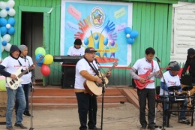
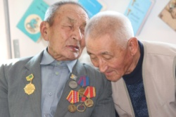
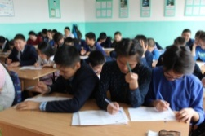
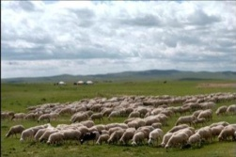
РАСХОДЫ БЮДЖЕТА
МУНИЦИПАЛЬНОГО РАЙОНА«ОВЮРСКИЙ КОЖУУН РЕСПУБЛИКИ ТЫВА»
На реализацию 11 муниципальных программ Овюрского кожууна было профинансировано 435028 тыс. рублей или 88 %.
Наименование | КЦСР | Сумма | Исполнение | % исполнения
Итого |  | 441449,7 | 435028,0 | 99
Муниципальная программа "Социальная поддержка граждан в Овюрскомкожууне | 010 00 00 000 | 48676,7 | 47856,2 | 98
Программа "Безопасность" | 020 00 00 000 | 223,8 | 223,8 | 100
Программа "Содержание и развитие муниципального хозяйства" | 030 00 00 000 | 7098,1 | 7028,5 | 99
Муниципальная программа "Развитие сельского хозяйства" | 040 00 00 000 | 614,2 | 614,1 | 100
Программа "Совершенствование молодежной политики и развитие физической культуры" | 050 00 00 000 | 7530,8 | 7530,6 | 100
Программа "Профилактика социально-значимых заболеваний, вакцинопрофилактика" | 060 00 00 000 | 213,0 | 213,0 | 100
Муниципальная программа "Развитие образования Овюрского кожууна" | 070 00 00 000 | 325157,0 | 320063,1 | 98
Муниципальная программа "Развитие культуры" | 080 00 00 000 | 50766,8 | 50329,3 | 99
Программа "Развитие земельно-имущественных отношений и градостроительства на территории Овюрского кожууна Республики Тыва на 2016 - 2018 годы" | 10 00 00 0000 | 1037,1 | 1037,1 | 100
Программа "Профессиональная подготовка, переподготовка и повышение квалификации" | 11 00 00 0000 | 132,3 | 132,3 | 100

Slide 8
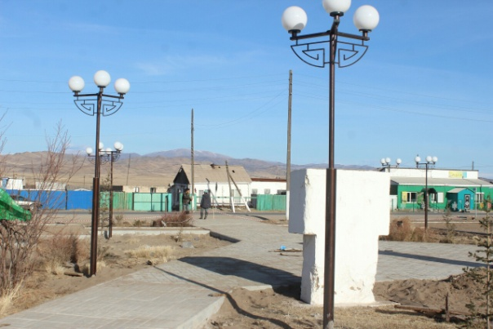
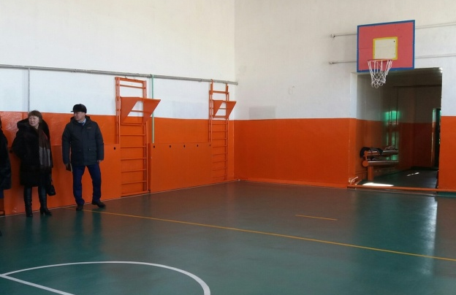
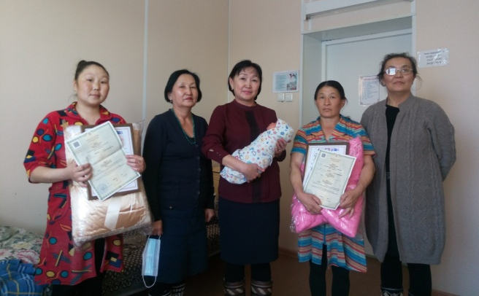
НАЦИОНАЛЬНЫЕ ПРОЕКТЫ
установленные Указом Президента Российской Федерации от 7 мая 2018г. № 204 «О национальных целях и стратегических задачах развития Российской Федерации на период до 2024 года»
Наименование национальных проектов | Предусмотрено | Исполнено | % исполнения
Образование, Субсидии на создание в общеобразовательных организациях, расположенных в сельской местности, условий для занятий физической культурой и спортом | 2121,2 | 2121,2 | 100
Жилье и городская среда, молодежный сквер «Арыкчыгаш» | 3157,9 | 3157,9 | 100
Демография, Субвенции на выполнение полномочий Российской Федерации по осуществлению ежемесячной выплаты в связи с рождением (усыновлением) первого ребенка | 9001,7 | 8948,6 | 99
ВСЕГО | 14280,8 | 14227,7 | 100

Slide 9
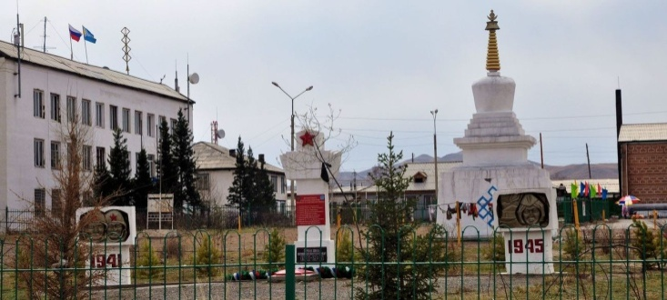
Над брошюрой работали
сотрудники финансового управления Администрации Овюрского кожууна РТ
Тел.8(394-44)21-307
с. Хандагайты, ул. Ленина, д. 2, каб.311
fu07@minfintuva.ru
с. Хандагайты,

